Slide 1
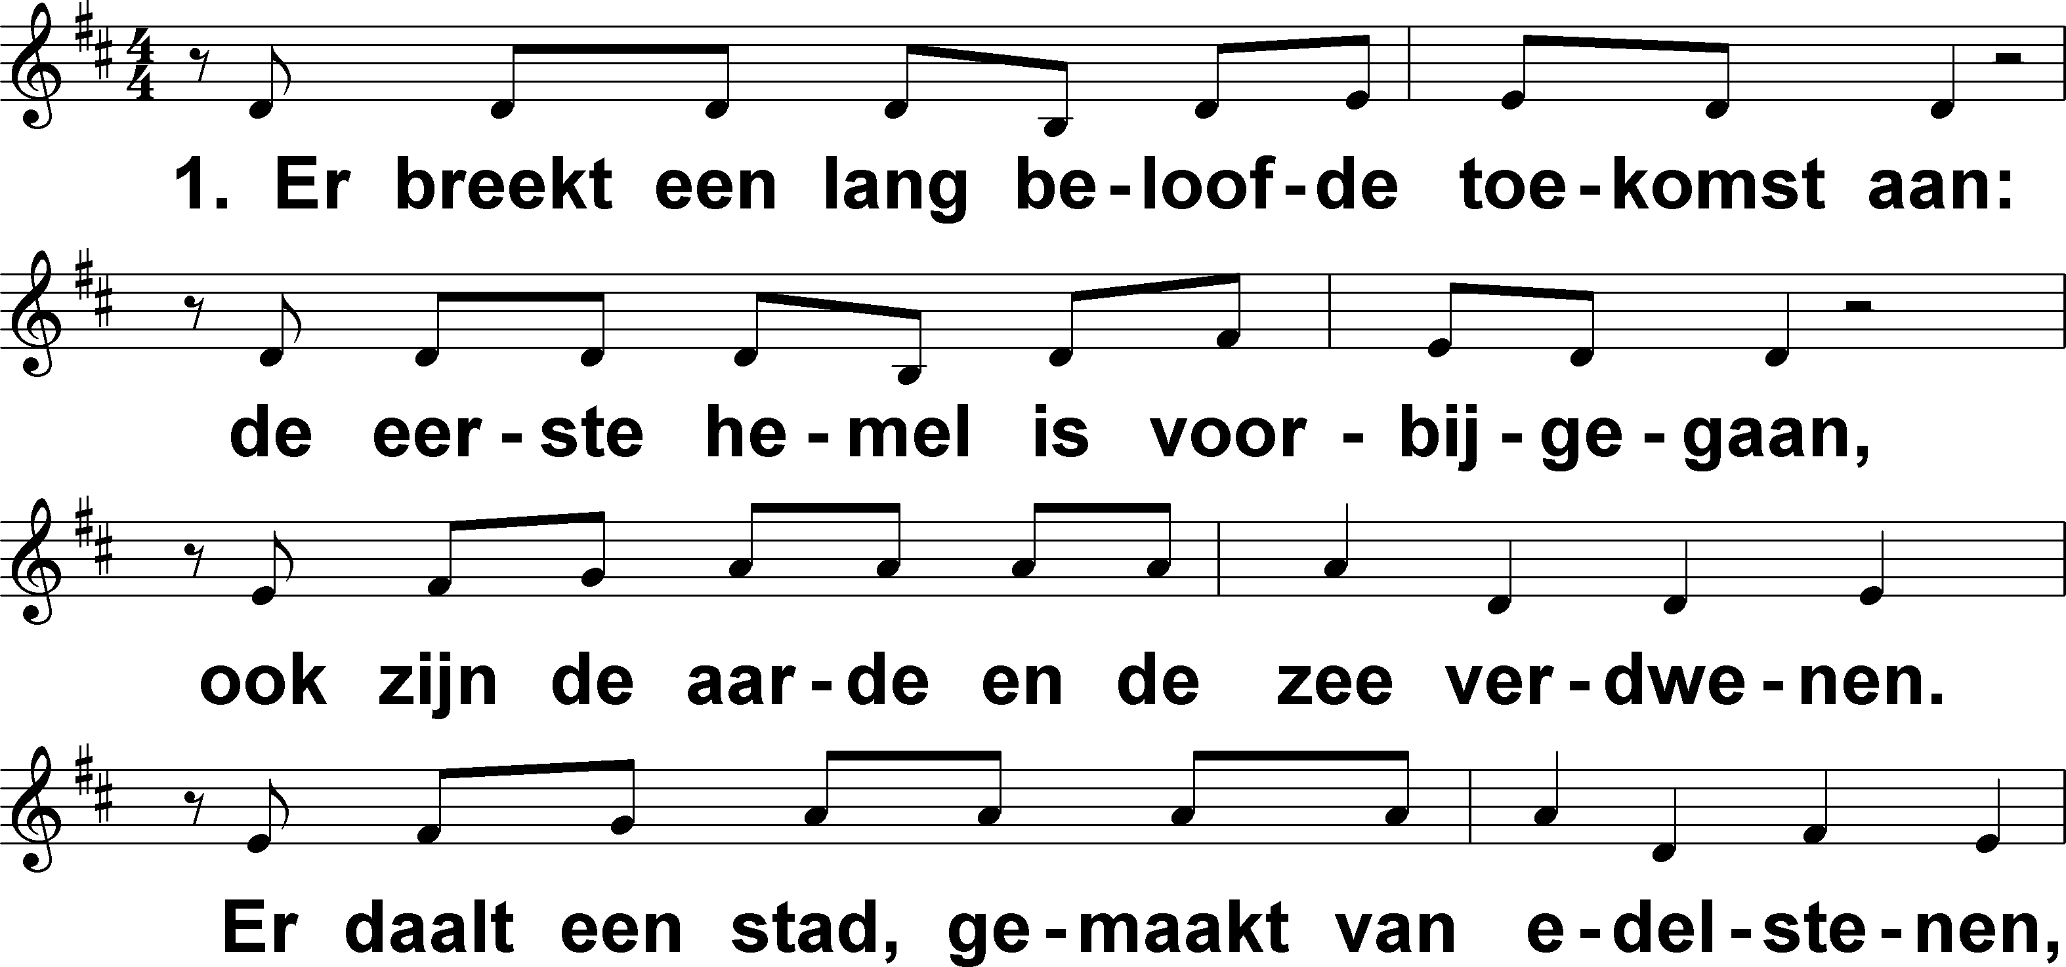
Een fonkelnieuw begin (Opw 793) t. J.P. Kuijper; m. E. Krijgsman

Slide 2
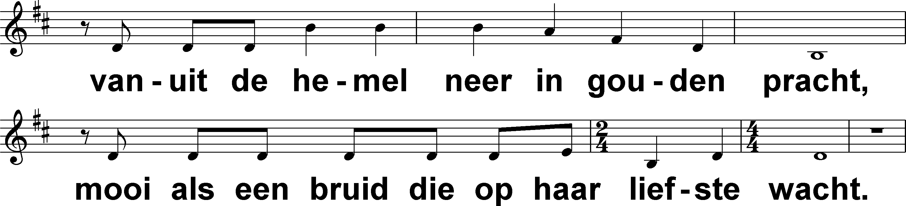
Een fonkelnieuw begin (Opw 793) t. J.P. Kuijper; m. E. Krijgsman

Slide 3
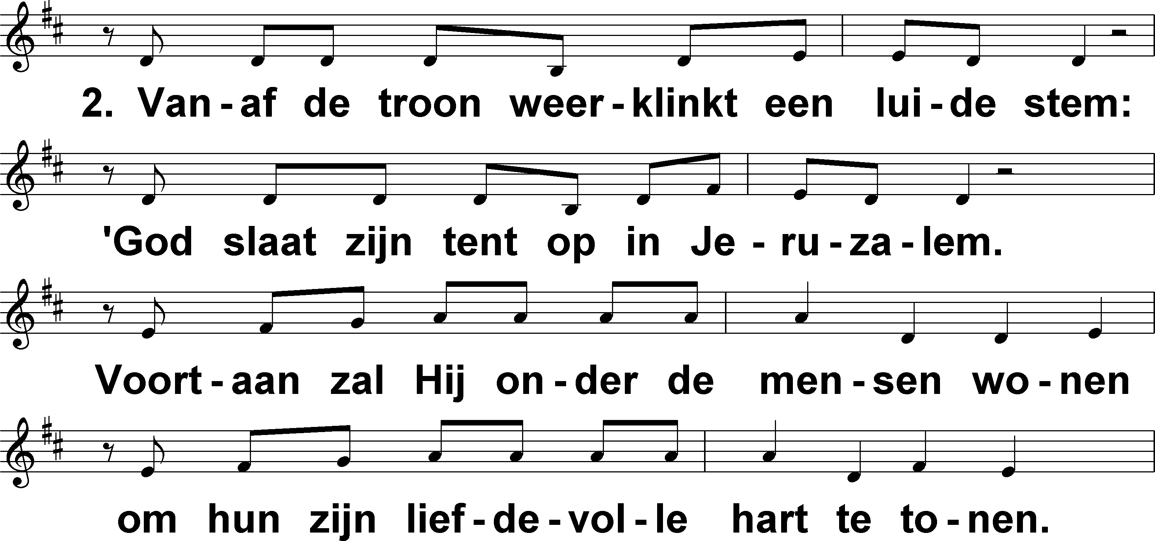
Een fonkelnieuw begin (Opw 793) t. J.P. Kuijper; m. E. Krijgsman

Slide 4
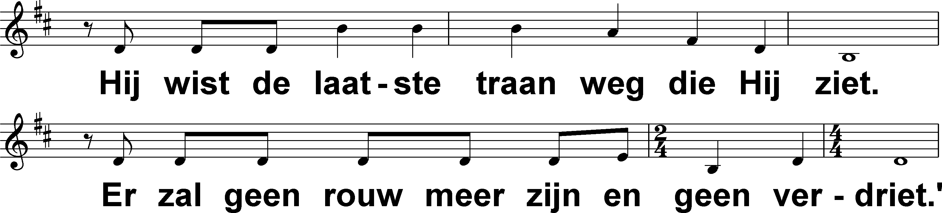
Een fonkelnieuw begin (Opw 793) t. J.P. Kuijper; m. E. Krijgsman

Slide 5
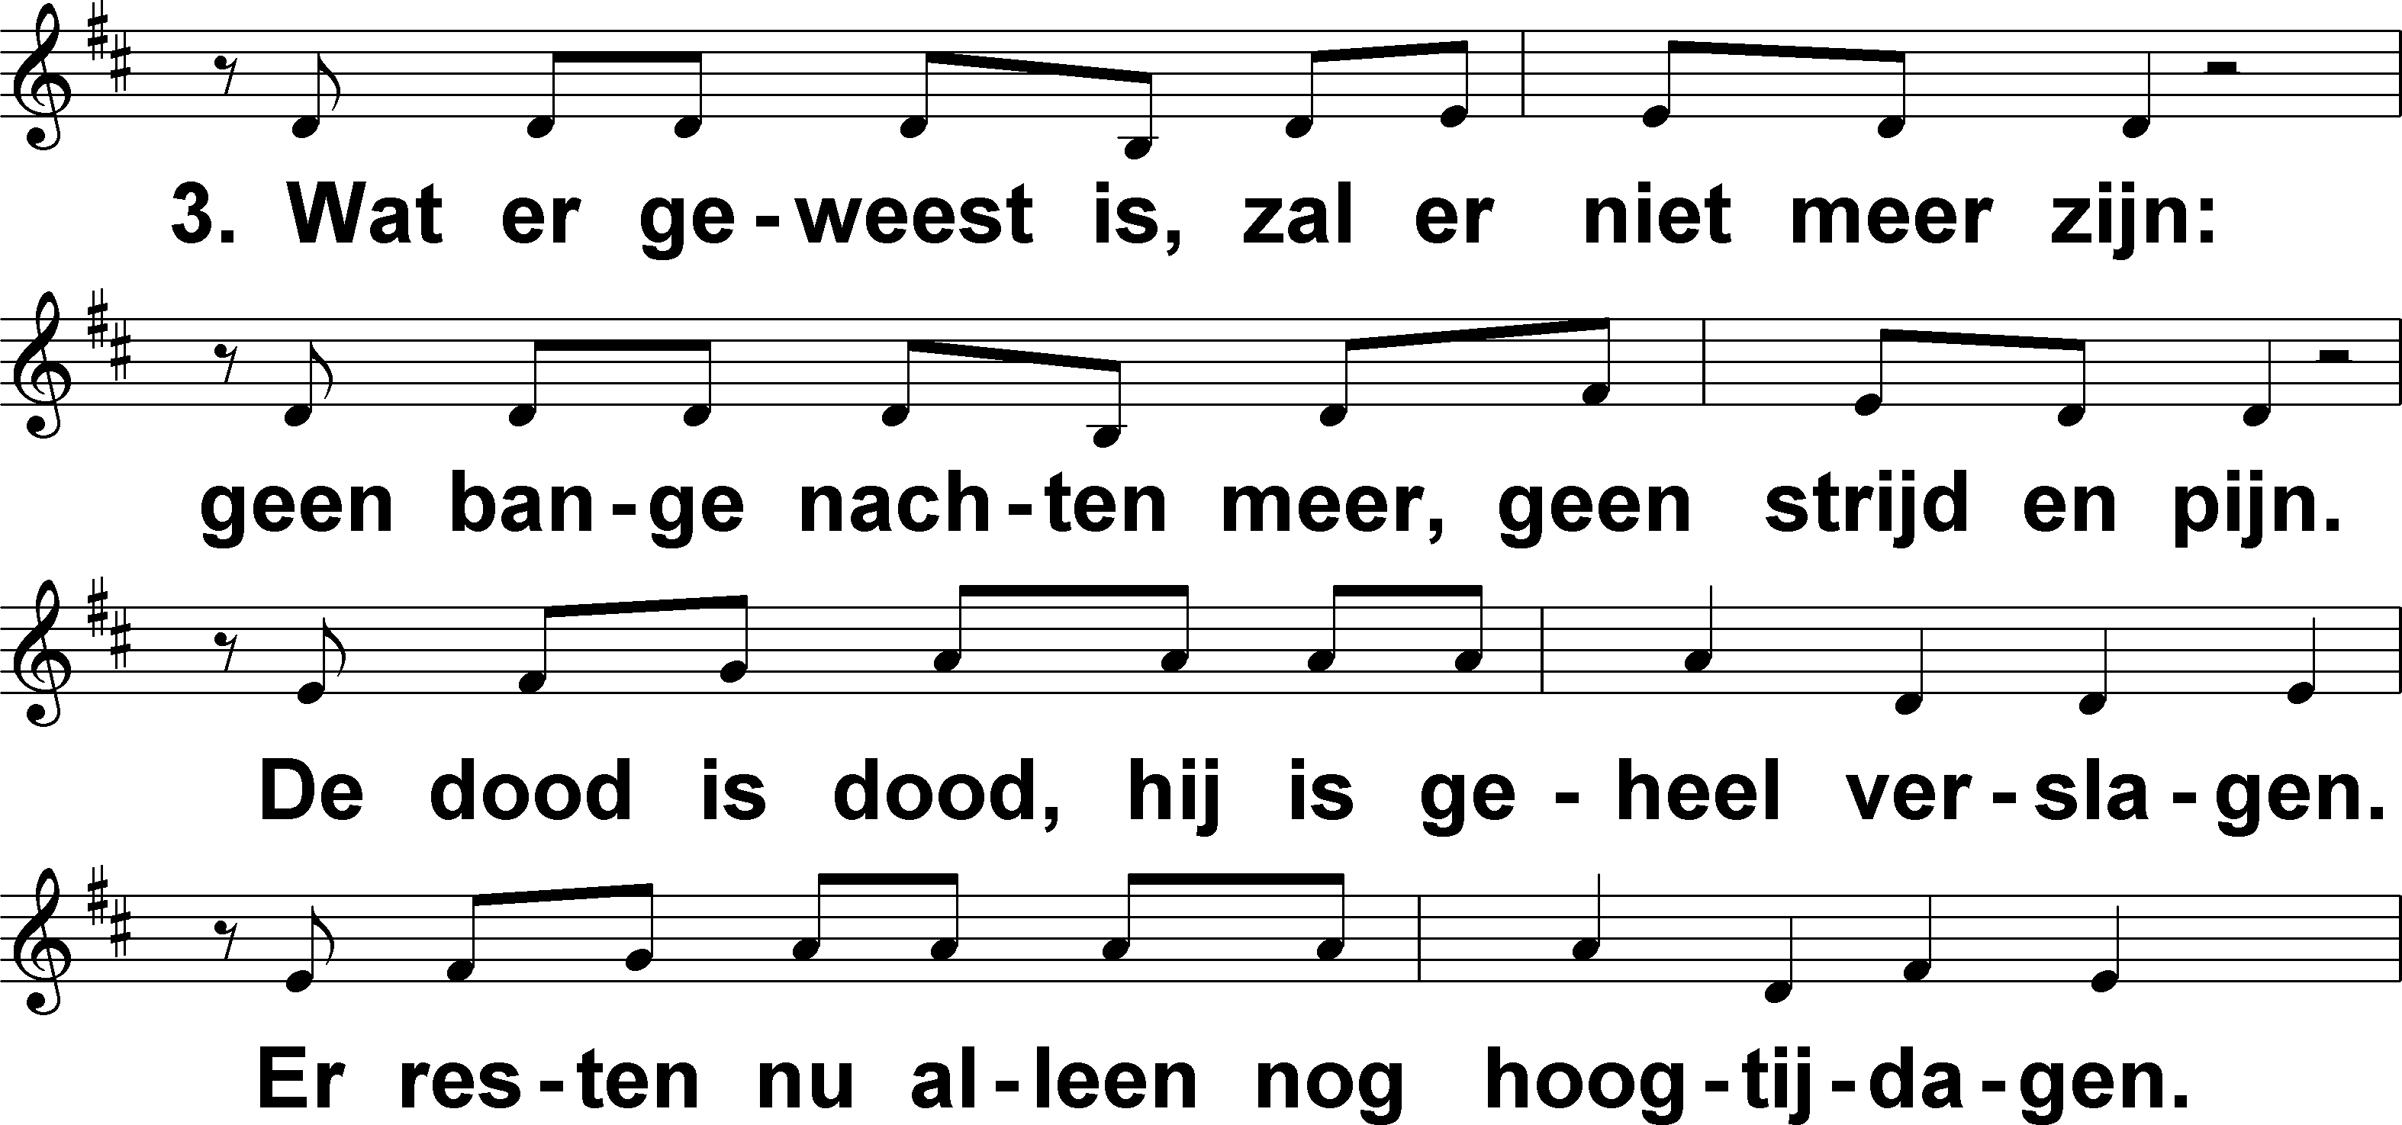
Een fonkelnieuw begin (Opw 793) t. J.P. Kuijper; m. E. Krijgsman

Slide 6
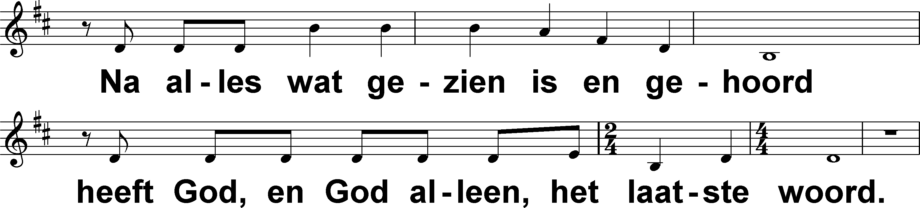
Een fonkelnieuw begin (Opw 793) t. J.P. Kuijper; m. E. Krijgsman

Slide 7
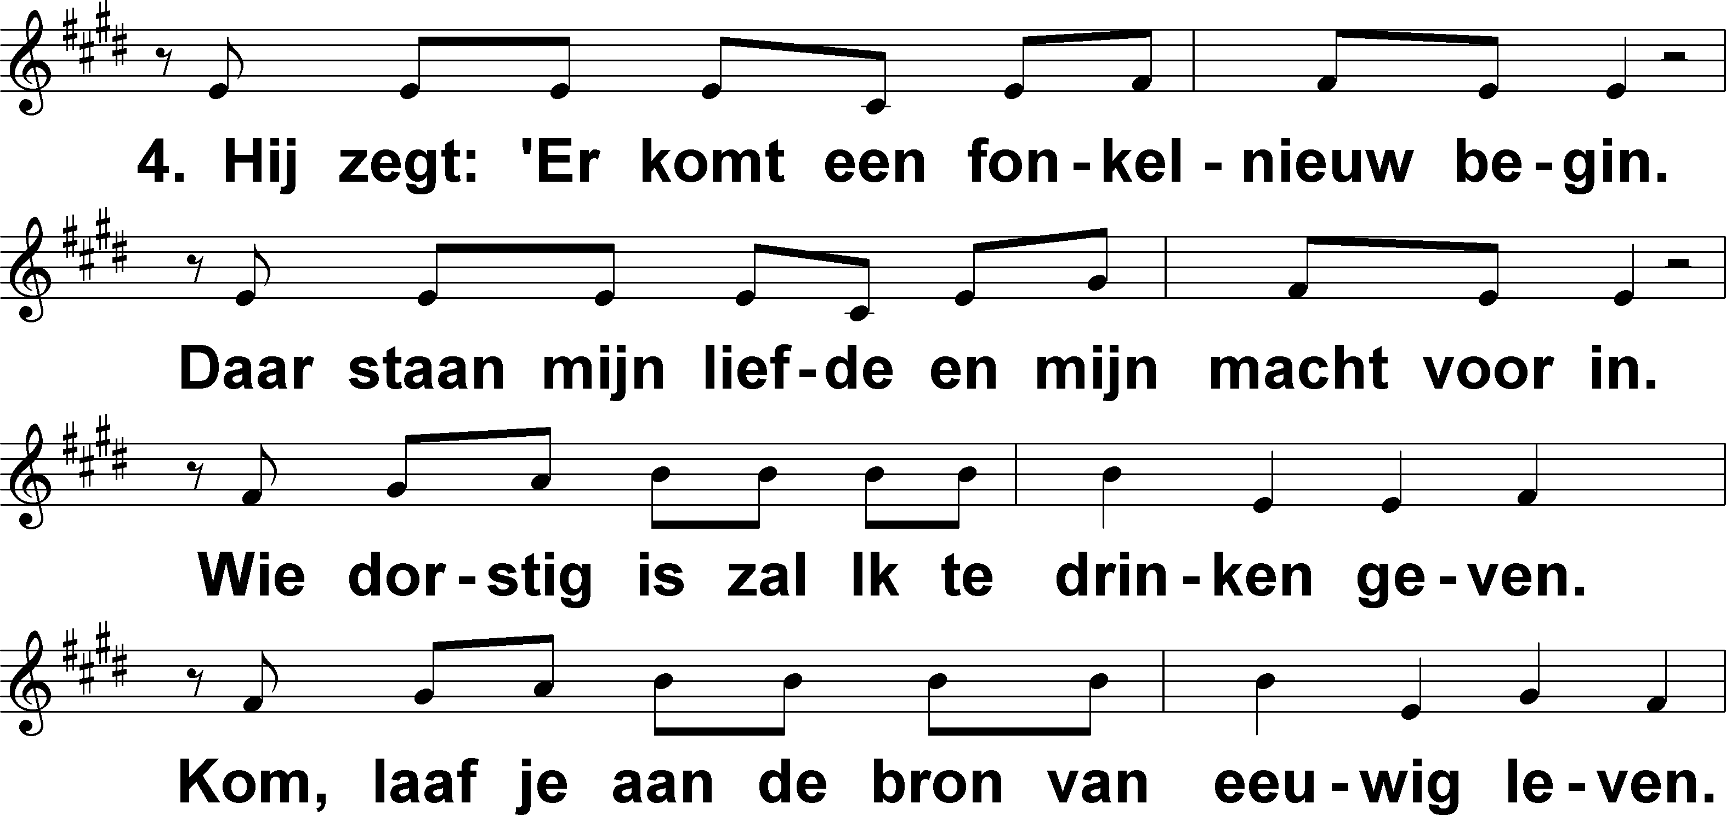
Een fonkelnieuw begin (Opw 793) t. J.P. Kuijper; m. E. Krijgsman

Slide 8

Een fonkelnieuw begin (Opw 793) t. J.P. Kuijper; m. E. Krijgsman

